Slide 1

파이썬
컴퓨팅 사고를 위한

Slide 2
파이썬 문제

Slide 3

1
주민번호 성별 체크
조건)
주민등록번호를 입력하면 성별을 출력
input()

Slide 4
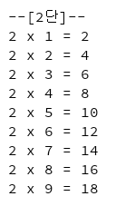
2
구구단 출력하기
조건)
2~9단까지 출력

Slide 5
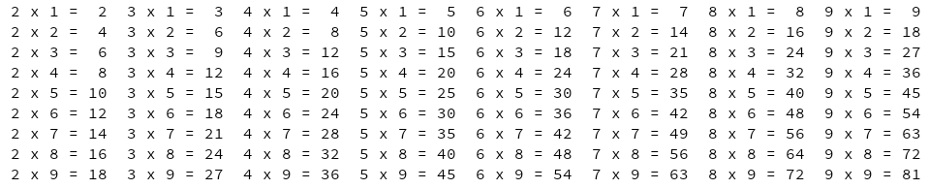
2
구구단 출력하기
조건)
2~9단까지 출력

Slide 6

3
커피가격
조건)
사전에 {커피이름:가격} 을 등록하고
커피이름만 보여준 후 커피를 이름을 입력하면 가격을 보여준다.
coffee={'아메리카노':2500,'카페라떼':3000,'카푸치노':3500}

Slide 7
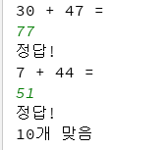
4
덧셈문제 맞추기
조건)
1~50 사이의 숫자 중 임의의 숫자를 선택해서 덧셈 문제를 내면 맞추는 게임 -
random.randint()
4칙 연산 문제 맞추는 게임- eval()사용, random.choice()

Slide 8

5
시간 맞추기 게임
조건)
게임을 시작할 때 사용자가 엔터 키를 입력하면 시작한다.
속으로 20초를 카운트하고 엔터키를 입력하여 가장 근접한 시간 맞추는 게임
time.time() 이용

Slide 9
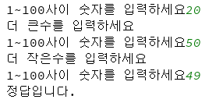
6
숫자 맞추기
조건)
1~100 사이의 숫자 중에 하나를 컴퓨터가 정하면 그 숫자를 맞춘다.

Slide 10
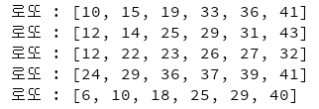
7
로또번호생성
조건)
1~45사이의 번호 6개를 추출한다.
총 5번에 걸쳐 번호를 추출하여 정렬하여 출력해준다.
sorted() 내장함수 이용 : 문자열을 받아서 정렬시켜준다.

Slide 11
8
야구게임
조건)
중복되지 않는 3자리 숫자를 컴퓨터가 정하면 그 숫자를 맞출 때 까지 반복한다.
숫자와 자리 위치까지 일치하면 스트라이크
숫자는 있는데 자리는 맞지 않다면 볼
스트라이크가 3개가 되면 맞춘 것이므로 멈춘다.
몇 번 만에 맞춘 것인지 횟수도 체크한다.

Slide 12
9
타자게임
조건)
Input 함수를 이용하여 사용자가 타자 게임을 시작할 준비를 하고 Enter 를 누를 때까지 기다림
여러 개의 단어 중 5개의 단어를 무작위로 추출하여 보여주고 정확하게 입력하면 다음 단어로 넘어가도록 한다.
시작시간과 끝나는 시간을 체크하여 5개의 단어를 입력하는데 얼마의 시간이 걸렸는지를 알려준다.

